Slide 1
Годовой отчет
Государственного бюджетного учреждения здравоохранения города Москвы
«Городская поликлиника № 67 Департамента здравоохранения города Москвы» за 2019 год
Главный врач
Короткий Владимир Николаевич

Slide 2
Общие сведения Прикрепленное население
Городская поликлиника № 67 оказывает первичную медико-санитарную и специализированную медицинскую помощи взрослому населению от 18 лет. Территория обслуживания амбулаторного центра охватывает следующие районы Южного административного округа города Москвы: частично Донской, частично Даниловский, частично Нагорный, Нагатино-Садовники, Нагатинский затон.
Численность прикрепленного населения в соответствии с региональным сегментом Единого регистра лиц, застрахованных по системе ОМС (на 31.12.2019 г.) составляет 125 071 человек, в том числе:
лиц трудоспособного возраста (женщин до 55 лет, мужчин до 60 лет) – 78 397
лиц пожилого возраста (старше 55 (женщин) старше 60 (мужчин) – 46 674
Прикрепленное население жителей района Нагатино-Садовники составляет
42 548 человек.

Slide 3
Общие сведения Распределение прикрепленного населения и Мощность
Распределение прикрепленного населения по структурным подразделениям ГБУЗ «ГП № 67 ДЗМ» выглядит следующим образом:
ГП 67 головное учреждение – 14205 человек
ГП 67 филиал 1 – 42 548 человек
ГП 67 филиал 2 – 16 627 человек
ГП 67 филиал 3 – 51 691 человек
Мощность структурных подразделений ГБУЗ «ГП № 67 ДЗМ» по числу посещений в 1 смену:
ГП 67 головное учреждение – 249 посещений
ГП 67 филиал 1 – 566 посещений
ГП 67 филиал 2 – 273 посещений
ГП 67 филиал 3 – 801 посещений

Slide 4
Деятельность учреждения Штаты учреждения
По состоянию на 31.12.2019 год штатное расписание ГБУЗ «ГП № 67 ДЗМ» составляло:
– всего – 423,5 единиц, из них:
– врачи – 158 ед.;
– средний медицинский персонал – 151,25 ед.
Вакантные ставки занимаются путем внутреннего и внешнего совместительства, выполнения работниками дополнительной работы за дополнительную оплату (совмещение профессий (должностей); расширение зон обслуживания; увеличение объема работы; исполнение обязанностей временно отсутствующего работника; а также путем установления стимулирующих выплат).

Slide 5
Деятельность учреждения Штаты учреждения
Наименование должности | Данные за год, предшествующий отчетному (2018г.) |  | Отчетный период за 2019 г. |  | Изменение числа занятых должностей, %
 | Число штатных должностей по учреждению | Число занятых должностей в целом по учреждению/ физ. лиц | Число штатных должностей по учреждению | Число занятых должностей в целом по учреждению/ физ. лиц
Врачи | 156,75 | 146,25/153 | 158 | 124,75/134 | -15 %
Средний медицинский персонал | 147,25 | 133/144 | 151,25 | 128,5/128 | -3,4%
Всего должностей | 419,25 | 389,5/411 | 432,5 | 368,75/378 | -5,3 %

Slide 6
Деятельность учреждения Возрастной состав работников ГБУЗ «ГП №67 ДЗМ»
По состоянию на 31.12.2019 структура возрастного состава была следующей:
до 36 лет – 95 человек – 25 %;
37-50 лет – 128 человек – 33,5 %;
51-55 лет – 46 человек – 12 %;
56 лет и старше – 109 человек – 29,5 %.
В учреждении работают:
3 сотрудника, награжденные почетным знаком «Отличник здравоохранения»;
8 врачей «Высшей» квалификационной категории;
2 врача 1-й и 2 врача 2-й квалификационных категорий;
канд. мед. наук – 6 человек;
2 врача имеют статус « Московский врач».

Slide 7
Деятельность учреждения Возрастной состав работников ГБУЗ «ГП № 67 ДЗМ»

Slide 8
Деятельность учреждения Работа врачей поликлиники
В 2019 году снизилось общее количество посещений врачей на 4,5%. Увеличилось число посещений врача с профилактической целью на 3,8%, количество посещений врача по поводу заболеваний на дому - на 1,7%. Число посещений врачей по поводу заболеваний снизилось на 10,6%

Slide 9
Профилактическая работа. Диспансерное наблюдение Профилактические осмотры, проведенные данным учреждением
Контингенты | 2018 |  | 2019
 | Подлежало осмотрам | Осмотрено | Подлежало осмотрам | Осмотрено
Контингенты населения, осмотренные в порядке периодических осмотров, - всего | 4039 | 4039 | 6088 | 5151
Население, осмотренное в порядке проведения диспансеризации взрослого населения | 26 459 | 26 227 | 29632 | 29632

Slide 10
Профилактическая работа. Диспансерное наблюдение Диспансерное наблюдение за инвалидами и участниками Великой Отечественной войны
Наименование показателей | Участники ВОВ, в том числе инвалиды ВОВ
 | 2018 г. | 2019 г.
Состоит под диспансерным наблюдением на конец отчетного года | 111 | 72
Снято с диспансерного наблюдения в течение отчетного года | 12 | 39
в том числе: выехало | 2 | 23
умерло | 10 | 16
Состоит по группам инвалидности:
I | 3 | 6
II | 99 | 62
III | 3 | 4
Получили стационарное лечение | 36 | 16
Получили санаторно- курортное лечение | 5 | 7
Количество инвалидов и участников войны ежегодно сокращается, повышается количество надомных пациентов. Ежегодно организуется комплексное диспансерное обследование ИВОВ и УВОВ. Обследование проведено 100% пациентов.

Slide 11
Профилактическая работа. Диспансерное наблюдение. Прививочная работа: гепатит, корь, краснуха, дифтерия
Вакцинация против гепатита В
Вакцинация против гепатита А
Ревакцинация против гепатита А
Вакцинация против кори
Ревакцинация против кори
Вакцинация против краснухи
Ревакцинация против краснухи
Вакцинация против дифтерии
Ревакцинация против дифтерии
Все планы по вакцинации на 2018 год выполнены на
100%

Slide 12
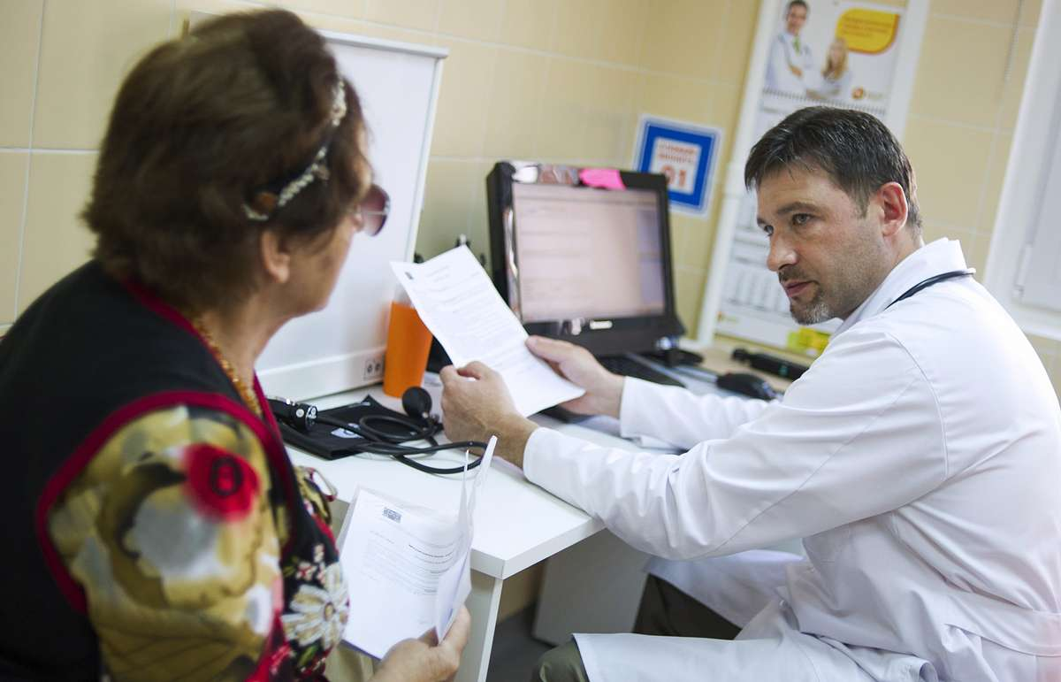
Профилактическая работа. Диспансерное наблюдение Деятельность отделения (кабинета) медицинской профилактики
Наименование показателей | 2018 г. | 2019 г. | Динамика показателя, %
Число лиц, обученных основам здорового образа жизни, - всего | 3556 | 3591 | +0,9%
Число медицинских работников, обученных методике профилактики заболеваний и укрепления здоровья, - всего | 3 | 3 | 0
Число пациентов, обученных в "школах", - всего | 788 | 793 | +0.6
в том числе: школе для беременных | 0 | 0 | 0
школе для беременных с сердечной недостаточностью | 0 | 0 | 0
школе для больных на хроническом диализе | 0 | 0 | 0
школе для больных артериальной гипертензией | 173 | 184 | +6,3
школе для больных с заболеванием суставов и позвоночника | 145 | 146 | +0,6
школе для больных бронхиальной астмой | 141 | 140 | +0.8
школе для больных сахарным диабетом | 151 | 152 | +0,6
Число проведенных массовых мероприятий - всего | 17 | 19 | +11.8
В 2019 г. велась большая методическая работа по расширению спектра школ здоровья, проведено 19 массовых мероприятий.

Slide 13
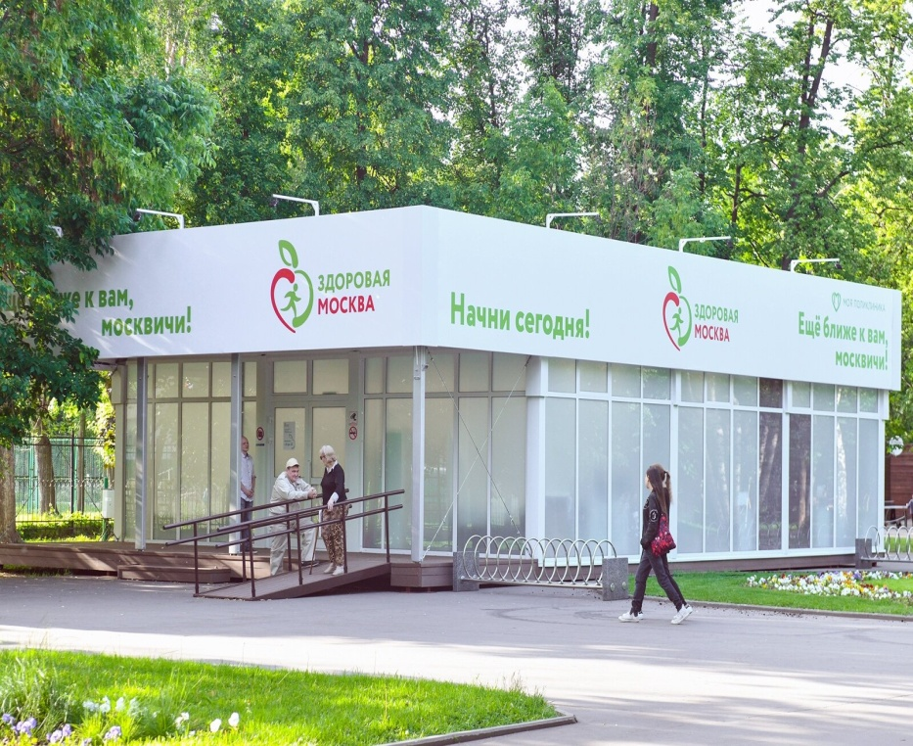
Павильон «Здоровая Москва» (парк «Садовники»)
В 2019 году была возможность быстро и в комфортной обстановке пройти практически весь набор обследований, предусмотренный первым этапом диспансеризации, в павильоне «Здоровая Москва» (парк Садовники)
Количество взрослого населения, прошедшего обследования в мобильном модуле составило – 5169 чел., из них:
граждане трудоспособного возраста – 3320 чел.
граждане старше трудоспособного возраста – 1849 чел.
По результатам проведения осмотров выявлены факторы риска развития хронических инфекционных заболеваний – 10554, в том числе:
повышенный уровень артериального давления – 956 чел.
гиперхолестеринемия – 844 чел.
избыточная масс тела – 1478 чел.
повышенный уровень глюкозы – 323 чел.
патология при исследовании общего анализа крови – 1654 чел.
патология при исследовании ПСА – 6 чел.
курение табака – 993 чел.
низкая физическая активность – 2059 чел.
нерациональное питание – 2024 чел
риск пагубного потребления алкоголя – 152 чел.
При исследовании внутриглазного давления – 65 чел.

Slide 14
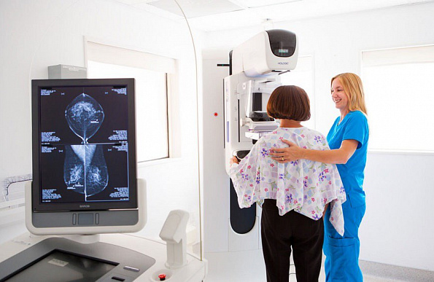
Акция, приуроченная к Всемирному Дню борьбы против рака груди
Проведены диагностические исследования – у 143 женщин, в том числе:
УЗИ молочных желез – 56
Маммография – 87
Выявлены подозрения на злокачественные новообразования – 2

Slide 15
Показатели здоровья населения, проживающего в районе обслуживания поликлиники Взрослые (18 лет и старше)
Численность взрослого населения 18 лет и старше составила:
в 2018 г. – 125 751 человек
в 2019 г. – 125 071 человек
Структура заболеваемости по сравнению с 2018 г. по основным нозологическим единицам сохраняется без изменений:
первое место занимают болезни органов кровообращения;
второе место занимают болезни органов дыхания
третье место занимают костно-мышечная система;
четвертое место – органы пищеварения.
В 2019 году отмечается тенденция роста по травмам, отравлениям и некоторых других последствий воздействия внешних причин – на 7,3 %, по заболеваемости костно-мышечной системы и соединительной ткани – на 16%, по болезням мочеполовой системы – на 21%. Показатель болезни системы кровообращения снизился на 22%, ишемической болезни сердца – на 29,3%.

Slide 16
Показатели здоровья населения, проживающего в районе обслуживания поликлиники Взрослые (18 лет и старше)
№ п/п | Наименование показателей | 2018г. | 2019 г. | Динамика показателя, %
1. | Зарегистрировано заболеваний - всего | 152 631 | 151775 | -0,6%
2. | Инфекционные и паразитарные болезни | 1864 | 1833 | -1,7%
3. | Новообразования | 1635 | 1986 | +21%
4. | Болезни эндокринной системы, расстройства питания и нарушения обмена веществ - всего, из них: | 11 141 | 11158 | +0,1%
4.1. | Сахарный диабет | 6304 | 6625 | +5%
5. | Болезни нервной системы | 2091 | 2152 | +2,9%
6. | Болезни глаза и его придаточного аппарата | 13 528 | 13857 | +2,4%
7. | Болезни уха и сосцевидного отростка | 5244 | 3763 | -28,2%
8. | Болезни системы кровообращения | 40 018 | 31216 | -22%
8.1 | Гипертоническая болезнь | 13 547 | 10619 | -21,6%
8.2 | Ишемические болезни сердца | 13 017 | 9206 | -29,3%
8.3 | Цереброваскулярные болезни | 8467 | 5151 | -39,2%
9. | Болезни органов дыхания | 29 903 | 26751 | -10.6%
9.1 | Астма; астматический статус | 1407 | 1597 | +13%
10. | Болезни органов пищеварения | 16 714 | 15063 | -9,9%
11. | Болезни костно-мышечной системы и соединительной ткани | 18 850 | 21848 | +16%
12. | Болезни мочеполовой системы | 8244 | 10005 | +21%
13. | Травмы, отравления и некоторые другие последствия воздействия внешних причин | 1365 | 1466 | +7,3%

Slide 17
Систематизация работы с хроническими и маломобильными пациентами
Систематизация работы с хроническими больными включает в себя:
внедрение выделенного врача для пациентов со множественными хроническими заболеваниями;
создание службы патронажного ухода за маломобильными пациентами.
В проекте участвуют 10 врачей:
6 врачей – для пациентов со множественными хроническими заболеваниями
Всего под наблюдением – 2978 чел.
4 врача – патронажной службы
Всего под наблюдением – 1583 чел.
Ведется электронный регистр пациентов и мониторинг клинических показателей пациентов с целью оценки эффективности лечения.
Формируются индивидуальные планы ведения пациентов, включая формирование индивидуальных рекомендаций по образу жизни и самостоятельному контролю ряда медицинских показателей.

Slide 18
Проект «Активное долголетие»
Целью проекта «Активное долголетие» является:
повышение жизненной активности граждан старшего поколения
развитие внутренних ресурсов граждан старшего поколения, позволяющих расширить возможности их самореализации
Участие в проекте могут принимать граждане, проживающие в городе Москве, достигшие пенсионного возраста (мужчины – от 60 лет, женщины – от 55 лет);
В рамках проекта в 2019 году проведены 47 лекций, направленные на формирование здорового образа жизни, предупреждение и профилактику различных заболеваний, таких как:
сахарный диабет
артериальная гипертензия
острые респираторные заболевания
болезни суставов
болезни сердечно-сосудистой системы
В лекциях приняли участие – 164 чел.
Одновременно проводились занятия по лечебной физической культуре. Количество уникальных участников – 68 человек.

Slide 19
Оборудование поликлиники
Поликлиника оснащена современным оборудованием, в том числе:
компьютерный томограф - 1 ед.
магнитно-резонансный томограф - 1 ед.
Денситометр - 1 ед.
Флюорографы - 4 ед.
Маммографы - 1 ед.
Аппараты ультразвуковой диагностики - 8 ед.
Аппаратура для суточного мониторирования электрокардиограммы - 22 ед.
Аппаратура для суточного мониторирования АД - 6 ед.

Slide 20
Оптимизация работы и повышение комфорта пребывания в поликлинике
Оптимизация работы поликлиники включала в себя:
оптимизацию работы Call-центра;
развитие справочно-информационного отдела и входной группы;
С целью исключения неудобств для пациентов:
нахождения больных в одной зоне со здоровыми
нехватки посадочных мест для ожидания
отсутствия информации о движении очереди на прием
отсутствия контроля за состоянием здоровья пациентов, находящихся в очереди, со стороны медицинского персонала
Организованы зоны комфортного ожидания приема дежурного врача
Положительный эффект от организации зон комфортного ожидания:
разделение потоков здоровых и болеющих пациентов
создание достаточного количества посадочных мест для ожидания приема
информирование пациентов о движении «живой» очереди через информационное табло
визуальный контроль пациентов, находящихся в очереди.

Slide 21
Спасибо за внимание!

